Slide 1
Voorbereiding Proeve van bekwaamheid

Slide 2
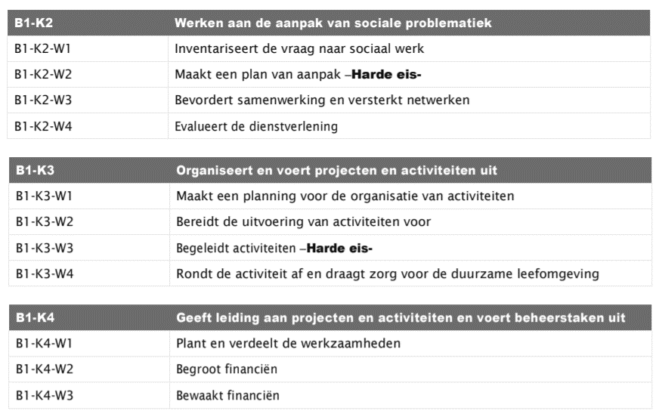
Voorbereiding Proeve van bekwaamheid

Slide 3
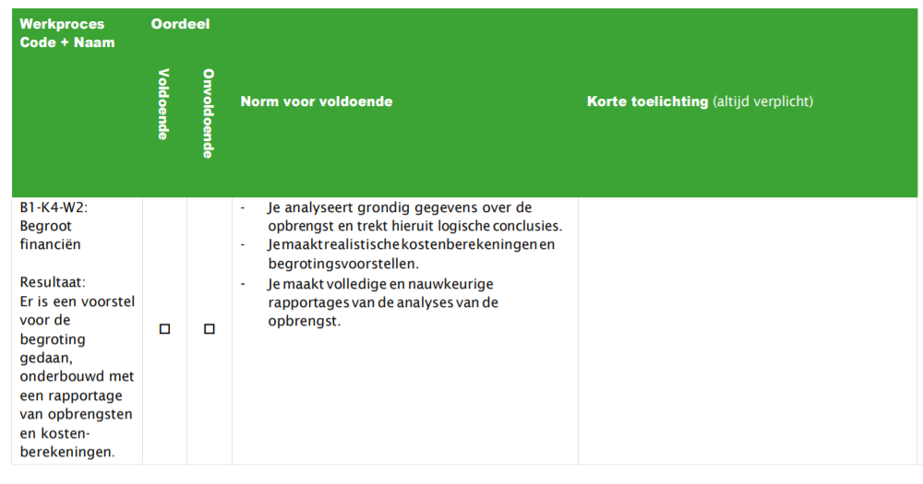
Voorbereiding Proeve van bekwaamheid

Slide 4
Voorbereiding Proeve van bekwaamheid
B1-K4-W2:
Begroot financiën
Resultaat:
Er is een voorstel voor de begroting gedaan, onderbouwd met een rapportage van opbrengsten en kostenberekeningen.

Slide 5
Voorbereiding Proeve van bekwaamheid
B1-K4-W2:
Begroot financiën
Resultaat:
Er is een voorstel voor de begroting gedaan, onderbouwd met een rapportage van opbrengsten en kostenberekeningen.

Slide 6
Voorbereiding Proeve van bekwaamheid
B1-K4-W2:
Begroot financiën
Norm voor voldoende:
- Je analyseert grondig gegevens over de opbrengst en trekt hieruit logische conclusies.
- Je maakt realistische kostenberekeningen en begrotingsvoorstellen.
- Je maakt volledige en nauwkeurige rapportages van de analyses van de opbrengst.

Slide 7
Voorbereiding Proeve van bekwaamheid
B1-K4-W2:
Begroot financiën
Norm voor voldoende:
- Je analyseert grondig gegevens over de opbrengst en trekt hieruit logische conclusies.
- Je maakt realistische kostenberekeningen en begrotingsvoorstellen.
- Je maakt volledige en nauwkeurige rapportages van de analyses van de opbrengst.

Slide 8
Voorbereiding Proeve van bekwaamheid
- Je analyseert grondig gegevens over de opbrengst en trekt hieruit logische conclusies.
B1-K2 Werken aan de aanpak van sociale problematiek

Slide 9
Voorbereiding Proeve van bekwaamheid
Je analyseert grondig gegevens over de opbrengst en trekt hieruit logische conclusies.
Wat was de opbrengst van het Verhalencafé?
Ontwikkeling studenten
Meer naamsbekendheid
Hogere tevredenheid ouders
…

Slide 10
Voorbereiding Proeve van bekwaamheid
B1-K4-W2:
Begroot financiën
Norm voor voldoende:
- Je analyseert grondig gegevens over de opbrengst en trekt hieruit logische conclusies.
- Je maakt realistische kostenberekeningen en begrotingsvoorstellen.
- Je maakt volledige en nauwkeurige rapportages van de analyses van de opbrengst.

Slide 11
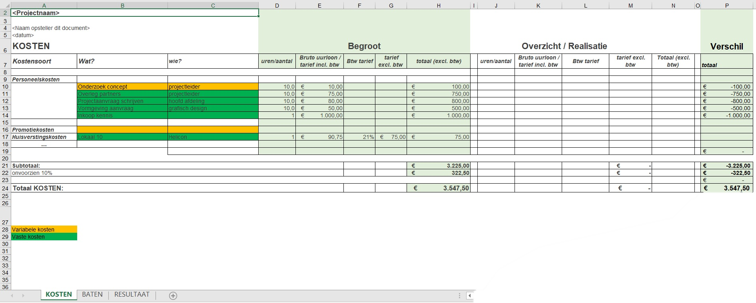
Voorbereiding Proeve van bekwaamheid
- Je maakt realistische kostenberekeningen en begrotingsvoorstellen.

Slide 12
Voorbereiding Proeve van bekwaamheid
B1-K4-W2:
Begroot financiën
Norm voor voldoende:
- Je analyseert grondig gegevens over de opbrengst en trekt hieruit logische conclusies.
- Je maakt realistische kostenberekeningen en begrotingsvoorstellen.
- Je maakt volledige en nauwkeurige rapportages van de analyses van de opbrengst.

Slide 13
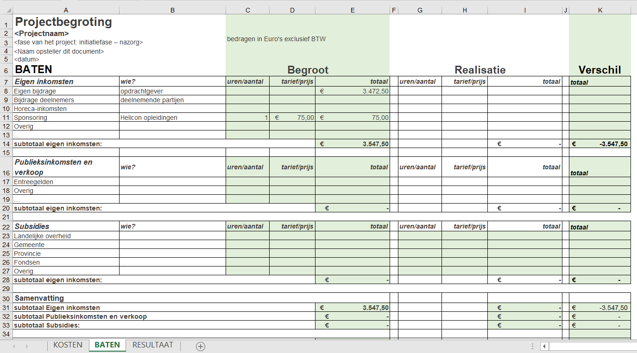
Voorbereiding Proeve van bekwaamheid

Slide 14
Opdracht
Maakt onderstaande format van een kostenberekening na in Excel.

